Slide 1
Veriga vrednosti in znižanje stroškov
Ljubljana, 2020
Svjatoslav Birjulin

Slide 2
Moje izkušnje
Svjatoslav Birjulin
Več kot 25 let sem delal kot direktor velikih podjetij v Rusiji in SNG-ju (nekdanje države SZ). Veliko sem sodeloval s partnerji iz Zahodne in Vzhodne Evrope.
Od leta 2012 delam kod strateg in svetovalec. Od leta 2016 živim v Sloveniji.
Avtor nekaj knjig o strategiji in managementu.

Slide 3
Vsebina seminarja:
Kako lahko podjetja znižajo samo stroške, ki niso tako pomembni in ohranijo odhodke, ki so ključni z vidika bodočega razvoja?
Kako lahko pri tem pomaga veriga vrednosti?
Kako lahko podjetja hitro najdejo nove tržne segmente (kategorije), ki so primerni za razvoj?

Slide 4
Piter Drucker
Dve vprašanji:
Kaj mora moje podjetje začeti opravljati?
Kaj mora moje podjetje prenehati opravljati?

Slide 5
Posel ni borba s konkurenco, ampak borba za potrošnika

Slide 6
Marketing kot sistem zbiranja in analize podatkov o potrošniku

Slide 7
Potrošnik
SEGMENT 1
SEGMENT 2
VREDNOSTI:
1.
2.
3.
4.
VREDNOSTI:
1.
2.
3.
4.
SEGMENT 3
SEGMENT 4
VREDNOSTI:
1.
2.
3.
4.
VREDNOSTI:
1.
2.
3.
4.

Slide 8
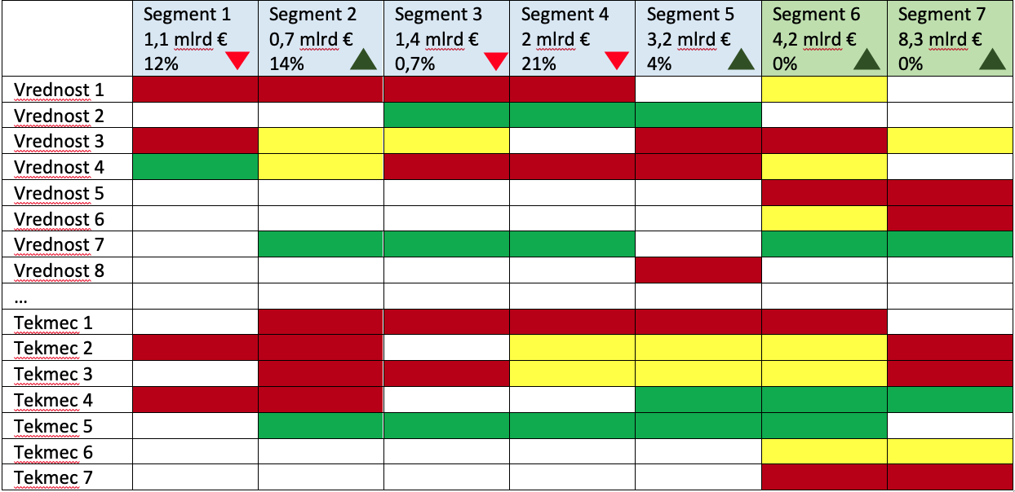
Tabela trga in vrednosti

Slide 9
Izbira ključnih segmentov

Slide 10
Vrednosti potrošnikov
Racionalne vrednosti
 | Cena
 | Naglost dostave
 | Udobnost nakupa
 | Možnost nakupa na kredit
 | Varnost
Emocionalne vrednosti
 | Videz produkta
 | Videz embalaže

Slide 11
Vrednosti potrošnikov in KFUji
Racionalne vrednosti
 | Cena | Sodobna avtomatska oprema, nizki stroški, nakup surovine na „debelo“
 | Naglost dostave | Dobra logistika, IT-rešitve (WSM, TMS)
 | Udobnost nakupa | Omnikanalnost (omnichannel)
 | Možnost nakupa na kredit | Partnerstvo z banko
 | Varnost | Mednarodni certifikat proizvodnje
Emocionalne vrednosti
 | Videz produkta | Dobri dizajnerji
 | Videz embalaže | Dobri dizajnerji

Slide 12
Veriga vrednosti

Slide 13
Veriga vrednosti, storitve

Slide 14
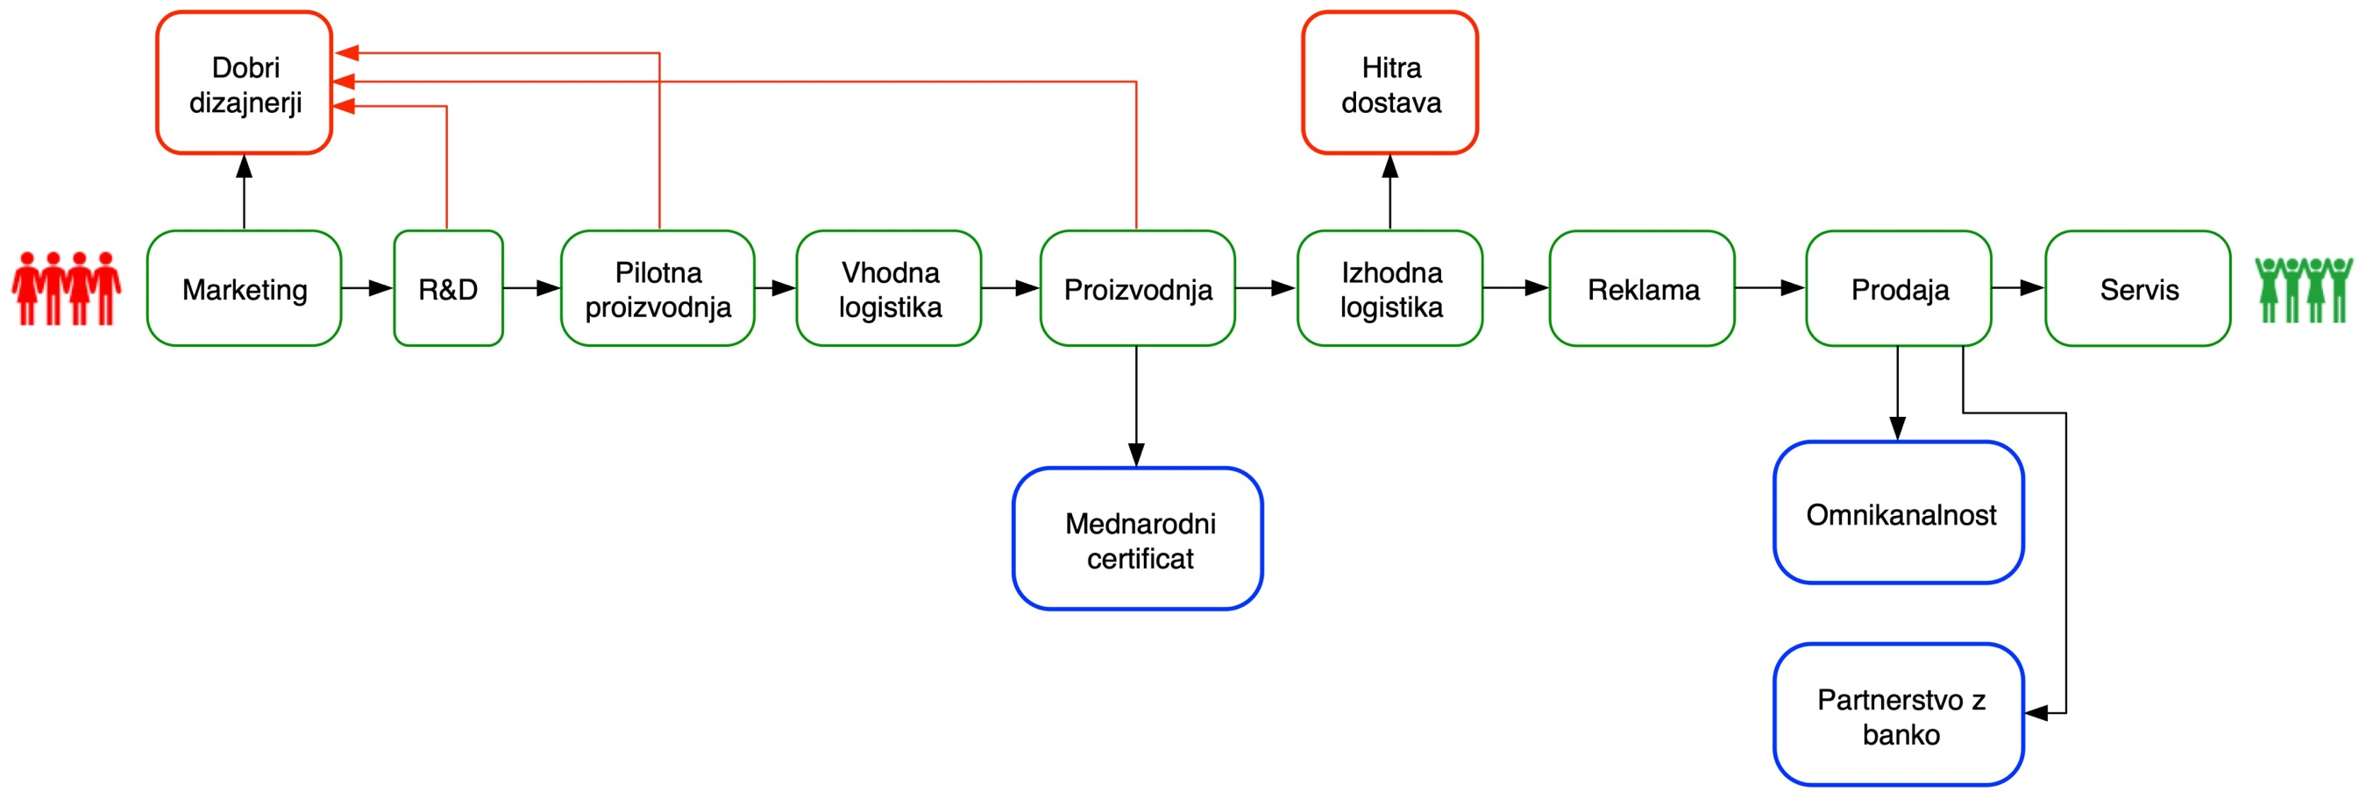
Veriga vrednosti s KFUji

Slide 15
Odločitve
Proces | Rdeči KFUj | Modri KFUj | Odločitev
Marketing | + | – | Hraniti, investirati
R&D | Prispeva | – | Delno hraniti in investirati
Pilotna proijvodnja | Prispeva | + | Delno hraniti in investirati, delno znižati stroške
Vhodna logistika | – | – | Zmanjšati stroške. Autsorsing?
Proizvidnja | Prispeva | + | Delno hraniti in investirati
Izhodna logistika | + | – | Hraniti, investirati
Reklama | – | – | Zmanjšati stroške
Prodaja | + | – | Zmanjšati stroške, ampak samo dokler kakovost je na povprečni ravni
Servis | – | – | Znižati stroške

Slide 16
Ključna vprašanja
Kateri procesi zaslužijo znižanja stroškov, kateri pa ne?
Kateri procesi, nasprotno, potrebujejo investicije?
Kateri procese lahko oddamo na outsourcing?
Ali bodo naši KFU-ji, ki nam pomagajo pridobiti prednost, še pomagali v prihodnosti?
Kaj še moramo spremeniti v naših glavnih procesih?

Slide 17
Dodatni procesi

Slide 18
Prednosti metode
Je vizualna.
Povezuje stroške in stranke.
Je ugodna za delo z vašim timom, z vašo ekipo.
Metoda je učinkovita
Metoda je preprosta.

Slide 19
Metoda je tudi komunikacijsko orodje

Slide 20
Road map (Načrt poti)
2020
2021
2022
Activity
Progress
1
2
3
4
1
2
3
4
1
2
3
4
Projekt 1
Naloga 1
100%
Naloga 2
25%
Naloga 3
35%
Naloga 4
45%
Naloga 5
0%
Projekt 2
Naloga 1
10%
Naloga 2
55%
Naloga 3
27%
Naloga 4
0%

Slide 21
Hvala za pozornost www.kvan.si

